Slide 1
2. Reconocimiento
C|EH Julio Iglesias Pérez
Certified Ethical Hacker

Slide 2
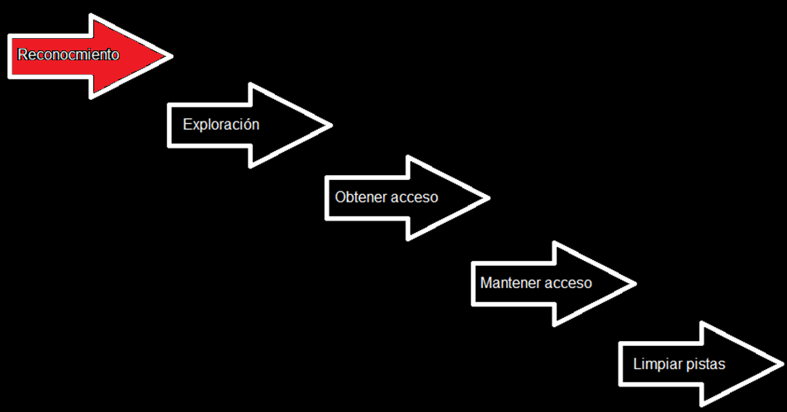
C|EH Julio Iglesias Pérez
La fase de reconocimiento, es la fase preparatoria donde un atacante busca la manera de obtener la mayor cantidad de información posible acerca de un blanco de evaluación antes de realizar un ataque.

Slide 3
Introducción a footprinting
El Footprinting (huella) es el proyecto original del perfil de seguridad de una organización, es llevado a cabo de una manera metodológica. Es una de las tres fases de pre ataque. Un atacante pasa el 90% del tiempo describiendo a una organización y el otro 10% lanzando el ataque.
El footprinting resulta en un único perfil de organización respecto a sus redes (intranet, internet, extranet, wireless) y sistemas involucrados a estas.
El footprinting es necesario para que tanto sistémica como metodológicamente se asegure que todas las piezas de la información relacionada con las tecnologías mencionadas sean identificadas.
C|EH Julio Iglesias Pérez

Slide 4
Áreas e información donde buscan los atacantes.
Internet
Nombre de dominio
Bloques de red
Direcciones IP de sistemas accesibles
Servicios TCP y UDP
Arquitectura del sistema, etc.
C|EH Julio Iglesias Pérez

Slide 5
Áreas e información donde buscan los atacantes.
Intranet
Protocolos de red utilizados
Nombres internos de dominio
Bloques de red
Direcciones IP de sistemas accesibles
Servicios TCP y UDP
Arquitectura del sistema, etc.
C|EH Julio Iglesias Pérez

Slide 6
Áreas e información donde buscan los atacantes.
Acceso remoto
Números telefónicos analógicos y digitales
Tipo de acceso al sistema
Mecanismos de autenticación
Extranet
Origen y destino de la(s) conexione(s)
Tipo de conexión
Mecanismo de control de acceso
C|EH Julio Iglesias Pérez

Slide 7
Metodología de recopilación de la información de los Hackers
Revelando información inicial
Herramienta hack: Sam Spade
Comúnmente incluye:
Nombre de dominio lookup
Localidades
Contactos (teléfono, correo)
Fuentes de información
Open source
Whois
Nslookup
C|EH Julio Iglesias Pérez

Slide 8
Encontrando la URL de una compañía
Se utilizan motores de búsqueda como Google, estos además de proporcionar la dirección de la compañía puede proveer información como: novedades, grupos, foros, blogs, las cuales se utilizan como información sensible en la red.
C|EH Julio Iglesias Pérez

Slide 9
Extrayendo archivamiento de un sitio web.
Se puede obtener toda la información de un sitio web de una compañía desde la primera vez que fue puesto en marcha utilizando la dirección: www.archive.org
Se pueden observar actualizaciones hechas en el sitio web.
Se puede ver bases de datos de empleados, productos pasados, información de contactos, etc.
C|EH Julio Iglesias Pérez

Slide 10
Recopilación de inteligencia competitiva
La recopilación de inteligencia competitiva es el proceso de obtener información acerca de la competencia desde ciertos recursos como Internet.
La inteligencia competitiva es necesaria porque permite comparar productos de la organización con los de la competencia, además de que analiza el posicionamiento en el mercado comparando con la competencia.
C|EH Julio Iglesias Pérez

Slide 11
Recursos para la inteligencia competitiva
CI Resource: http://www.bidigital.com/ci
Carratu International: http://ww.carratu.com
CI Center: http://www.assesstherisk.com
Marven Consulting Group: http://www.marwen.ca
Security Sciences Corporation: http://www.securitysciences.com
Lubrinco: http://www.lubrinco.com
C|EH Julio Iglesias Pérez

Slide 12
Herramientas para footprinting
Algunas herramientas footprinting son las siguientes:
Whois
Nslookup
ARIN
Neo Trace
VisualRoute Trace
SmartWhois
eMailTrackerPro
Etc.
C|EH Julio Iglesias Pérez

Slide 13
Herramientas Whois
Wikto Footprinting Tool
Whois Lookup
SmartWhois
ActiveWhois
LanWhois
CountryWhois
C|EH Julio Iglesias Pérez

Slide 14
Herramientas whois en línea
http://www.samspade.org
http://www.geektools.com
http://www.whois.net
http://www.demon.net
http://www.arin.net/whois (hot)
C|EH Julio Iglesias Pérez

Slide 15
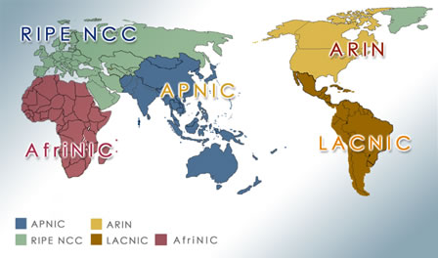
Registro Regional de Internet
Como resultado, los Registros Regionales de Internet (RIR) se establecieron para asumir esta asignación regional y el papel de la gestión en cooperación con la IANA. Hoy en día, existen cinco RIR - APNIC, ARIN, RIPE NCC, LACNIC y AfriNIC.
C|EH Julio Iglesias Pérez

Slide 16
Lista por País
País A 2 A 3 Region
ARGENTINA AR ARG LACNIC BOLIVIA BO BOL LACNIC
BRAZIL BR BRA LACNIC
CHILE CL CHL LACNIC
COLOMBIA CO COL LACNIC
Para ver la lista completa ingresar a:
https://www.arin.net/knowledge/rirs/countries.html
C|EH Julio Iglesias Pérez

Slide 17
Herramientas de extracción de información DNS
DNS Enumerator
SpiderFoot
NSlookup
www.dnsstuff.com
Necrosoft Advanced DIG
Expired Domains
Etc.
C|EH Julio Iglesias Pérez

Slide 18
Localizando rangos de red
Comúnmente incluye:
Encuentra rangos de direcciones IP
Discierne la máscara de subred
Herramientas: Angry IP Scanner, etc.
C|EH Julio Iglesias Pérez

Slide 19
Traceroute
Esta herramienta trabaja explotando una característica del Protocolo de Internet llamado TTL (Time to Live). Revela los paquetes de ruta de paquetes IP entre dos sistemas enviando paquetes UDP o ICMP consecutivos incrementando los TTLs
Otros traceroute
3D Traceroute
NeoTrace (McAfee Visual Trace)
VisualRoute Trace
Path Analyzer Pro
C|EH Julio Iglesias Pérez

Slide 20
Maltego
Esta herramienta puede ser utilizada para obtener información en la fase de penetración haciéndolo posible para los testers de menos experiencia para trabajar más rápido y con más aciertos.
C|EH Julio Iglesias Pérez

Slide 21
robots.txt
Este archivo se localiza en el directorio raíz de una lista de directorios y otros recursos en un sitio donde el dueño no quiere que estos sean indexados por buscadores.
C|EH Julio Iglesias Pérez

Slide 22
HTTrack Web Site Copier
Esta herramienta refleja un sitio web completo en el escritorio.
Esta herramienta es potente para realizar footprinting.
C|EH Julio Iglesias Pérez

Slide 23
Google Hacking
Google Hacking es un término que se refiere al arte de la creación de consultas complejas en los motores de búsqueda para filtrar a través de grandes cantidades de resultados de los buscadores, información relacionada con la seguridad informática.
C|EH Julio Iglesias Pérez

Slide 24
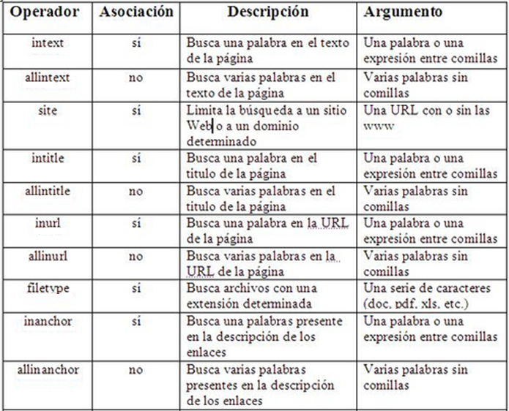
Operadores Avanzados de Google
C|EH Julio Iglesias Pérez

Slide 25
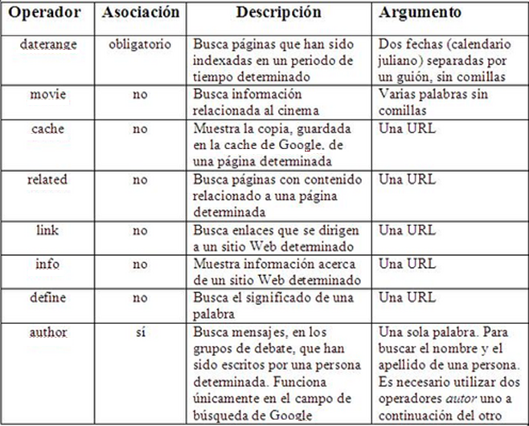
Operadores Avanzados de Google
C|EH Julio Iglesias Pérez
C|EH Ing. Julio Iglesias Pérez

Slide 26
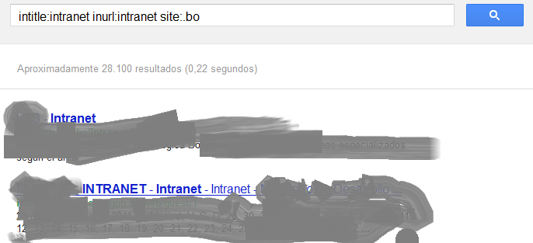
Ejemplos
C|EH Julio Iglesias Pérez

Slide 27
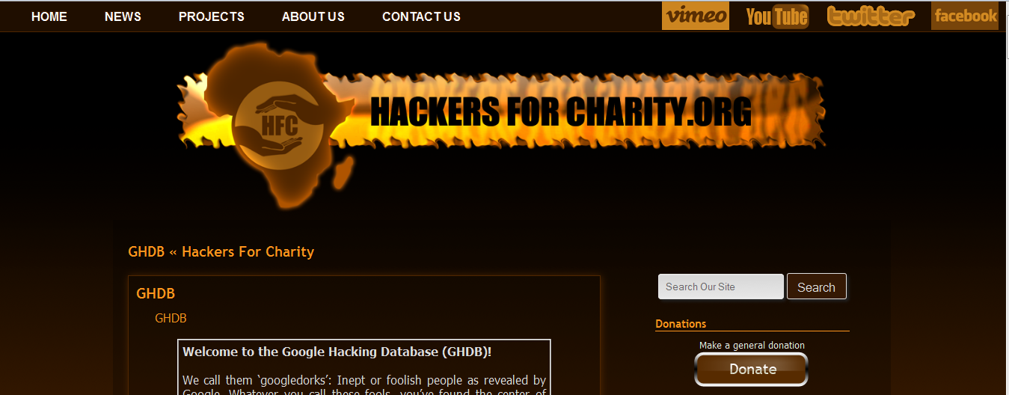
Google Hacking Data Base
http://www.hackersforcharity.org/ghdb/
C|EH Julio Iglesias Pérez

Slide 28
Otras Herramientas Google Hacking
MetaGoofil. http://www.ghacks.net
SiteDigger. http://www.foundstone.com
Bile Suite. http://www.sensepost.com
GMapCatcher. http://www.code.google.com
C|EH Julio Iglesias Pérez

Slide 29
Contramedidas Footprinting
1. Configurar los enrutadores para restringir respuestas a solicitudes de footprinting.
2. Configurar los servidores Web para impedir la fuga de información y deshabilitar los protocolos no deseados.
3. Cerrar los puertos con configuración de firewall adecuada.
4. Utilizar un IDS que pueda ser configurado para rechazar tráfico sospechoso y recogido de patrones.
5. Evaluar la información antes de publicarla en Internet y/o en el sitio Web.
6. Realizar técnicas footprinting y quitar toda la información sensible.
7- Prevenir a los buscadores que realicen caché a los sitios web y que utilicen servicios de registro anónimo.
8. Deshabilitar el listado de directorios y utilizar split DNS.
C|EH Julio Iglesias Pérez

Slide 30
Test de Intrusión de Footprinting
Utilizado para determinar qué información de la organización está siendo publicada en Internet, información como arquitectura de la red, Sistemas Operativos, aplicaciones y usuarios
C|EH Julio Iglesias Pérez

Slide 31
C|EH Julio Iglesias Pérez

Slide 32
Plantillas para Test de Intrusión
Información obtenida a través de buscadores | Información obtenida a través de búsqueda de personas
Detalles del empleado: | Fecha de nacimiento:
Páginas: | Detalles de contacto:
Portales de Intranet: | ID de correo electrónico:
Plataformas tecnológicas: | Fotos:
Otros: | Otros:
C|EH Julio Iglesias Pérez

Slide 33
Plantillas para Test de Intrusión
Información obtenida a través de footprinting | Información obtenida a través de Google
Ambiente de operación: | Avisos y vulnerabilidades de servidor:
Estructura del sistema de archivos: | Mensajes de error con info. sensible:
Plataformas scripting utilizadas: | Archivos que contienen contraseñas:
Detalles de contacto: | Páginas que contienen datos de red o vulnerabilidades:
Detalles CMS: | Otros:
Otros:
C|EH Julio Iglesias Pérez
C|EH Julio Iglesias Pérez

Slide 34
Plantillas para Test de Intrusión
Información obtenida a través de e-mail footprinting | Información obtenida a través de Inteligencia competitiva
Dirección IP: | Detalles financieros:
Ubicación GPS: | Planes de proyecto:
Sistema de autenticación del servidor correo: | Otros:
Otros:
C|EH Julio Iglesias Pérez

Slide 35
Plantillas para Test de Intrusión
Información obtenida mediante WHOIS footprinting | Información obtenida a través de Ingeniería social
Detalles de nombre de dominio: | Información personal:
Detalles de contacto del propietario del dominio: | Información financiera:
Servidores de nombre de dominio: | Ambiente operativo:
Rango de red: | Nombres de usuarios y contraseñas:
Fecha de creación del dominio: | Información de diseño de la red:
Otros: | Direcciones IP y nombres de los servidores:
 | Otros:
C|EH Julio Iglesias Pérez

Slide 36
Plantillas para Test de Intrusión
Información obtenida mediante DNS Footprinting
Ubicación de los servidores DNS:
Tipo de servidores:
Otros:
C|EH Julio Iglesias Pérez

Slide 37
Plantillas para Test de Intrusión
Información obtenida mediante footprinting de red | Información obtenida a través de sitios sociales
Rango de direcciones IP: | Perfiles personales:
Máscara de subred utilizada en la organización: | Información relacionada al trabajo:
Sistemas Operativos en uso: | Noticias y socios potenciales de la compañía:
Ubicaciones Firewall: | Antecedentes educativos y de empleo:
Otros: | Otros:
C|EH Julio Iglesias Pérez

Slide 38
¡Muchas Gracias!
C|EH Julio Iglesias Pérez

